Slide 1

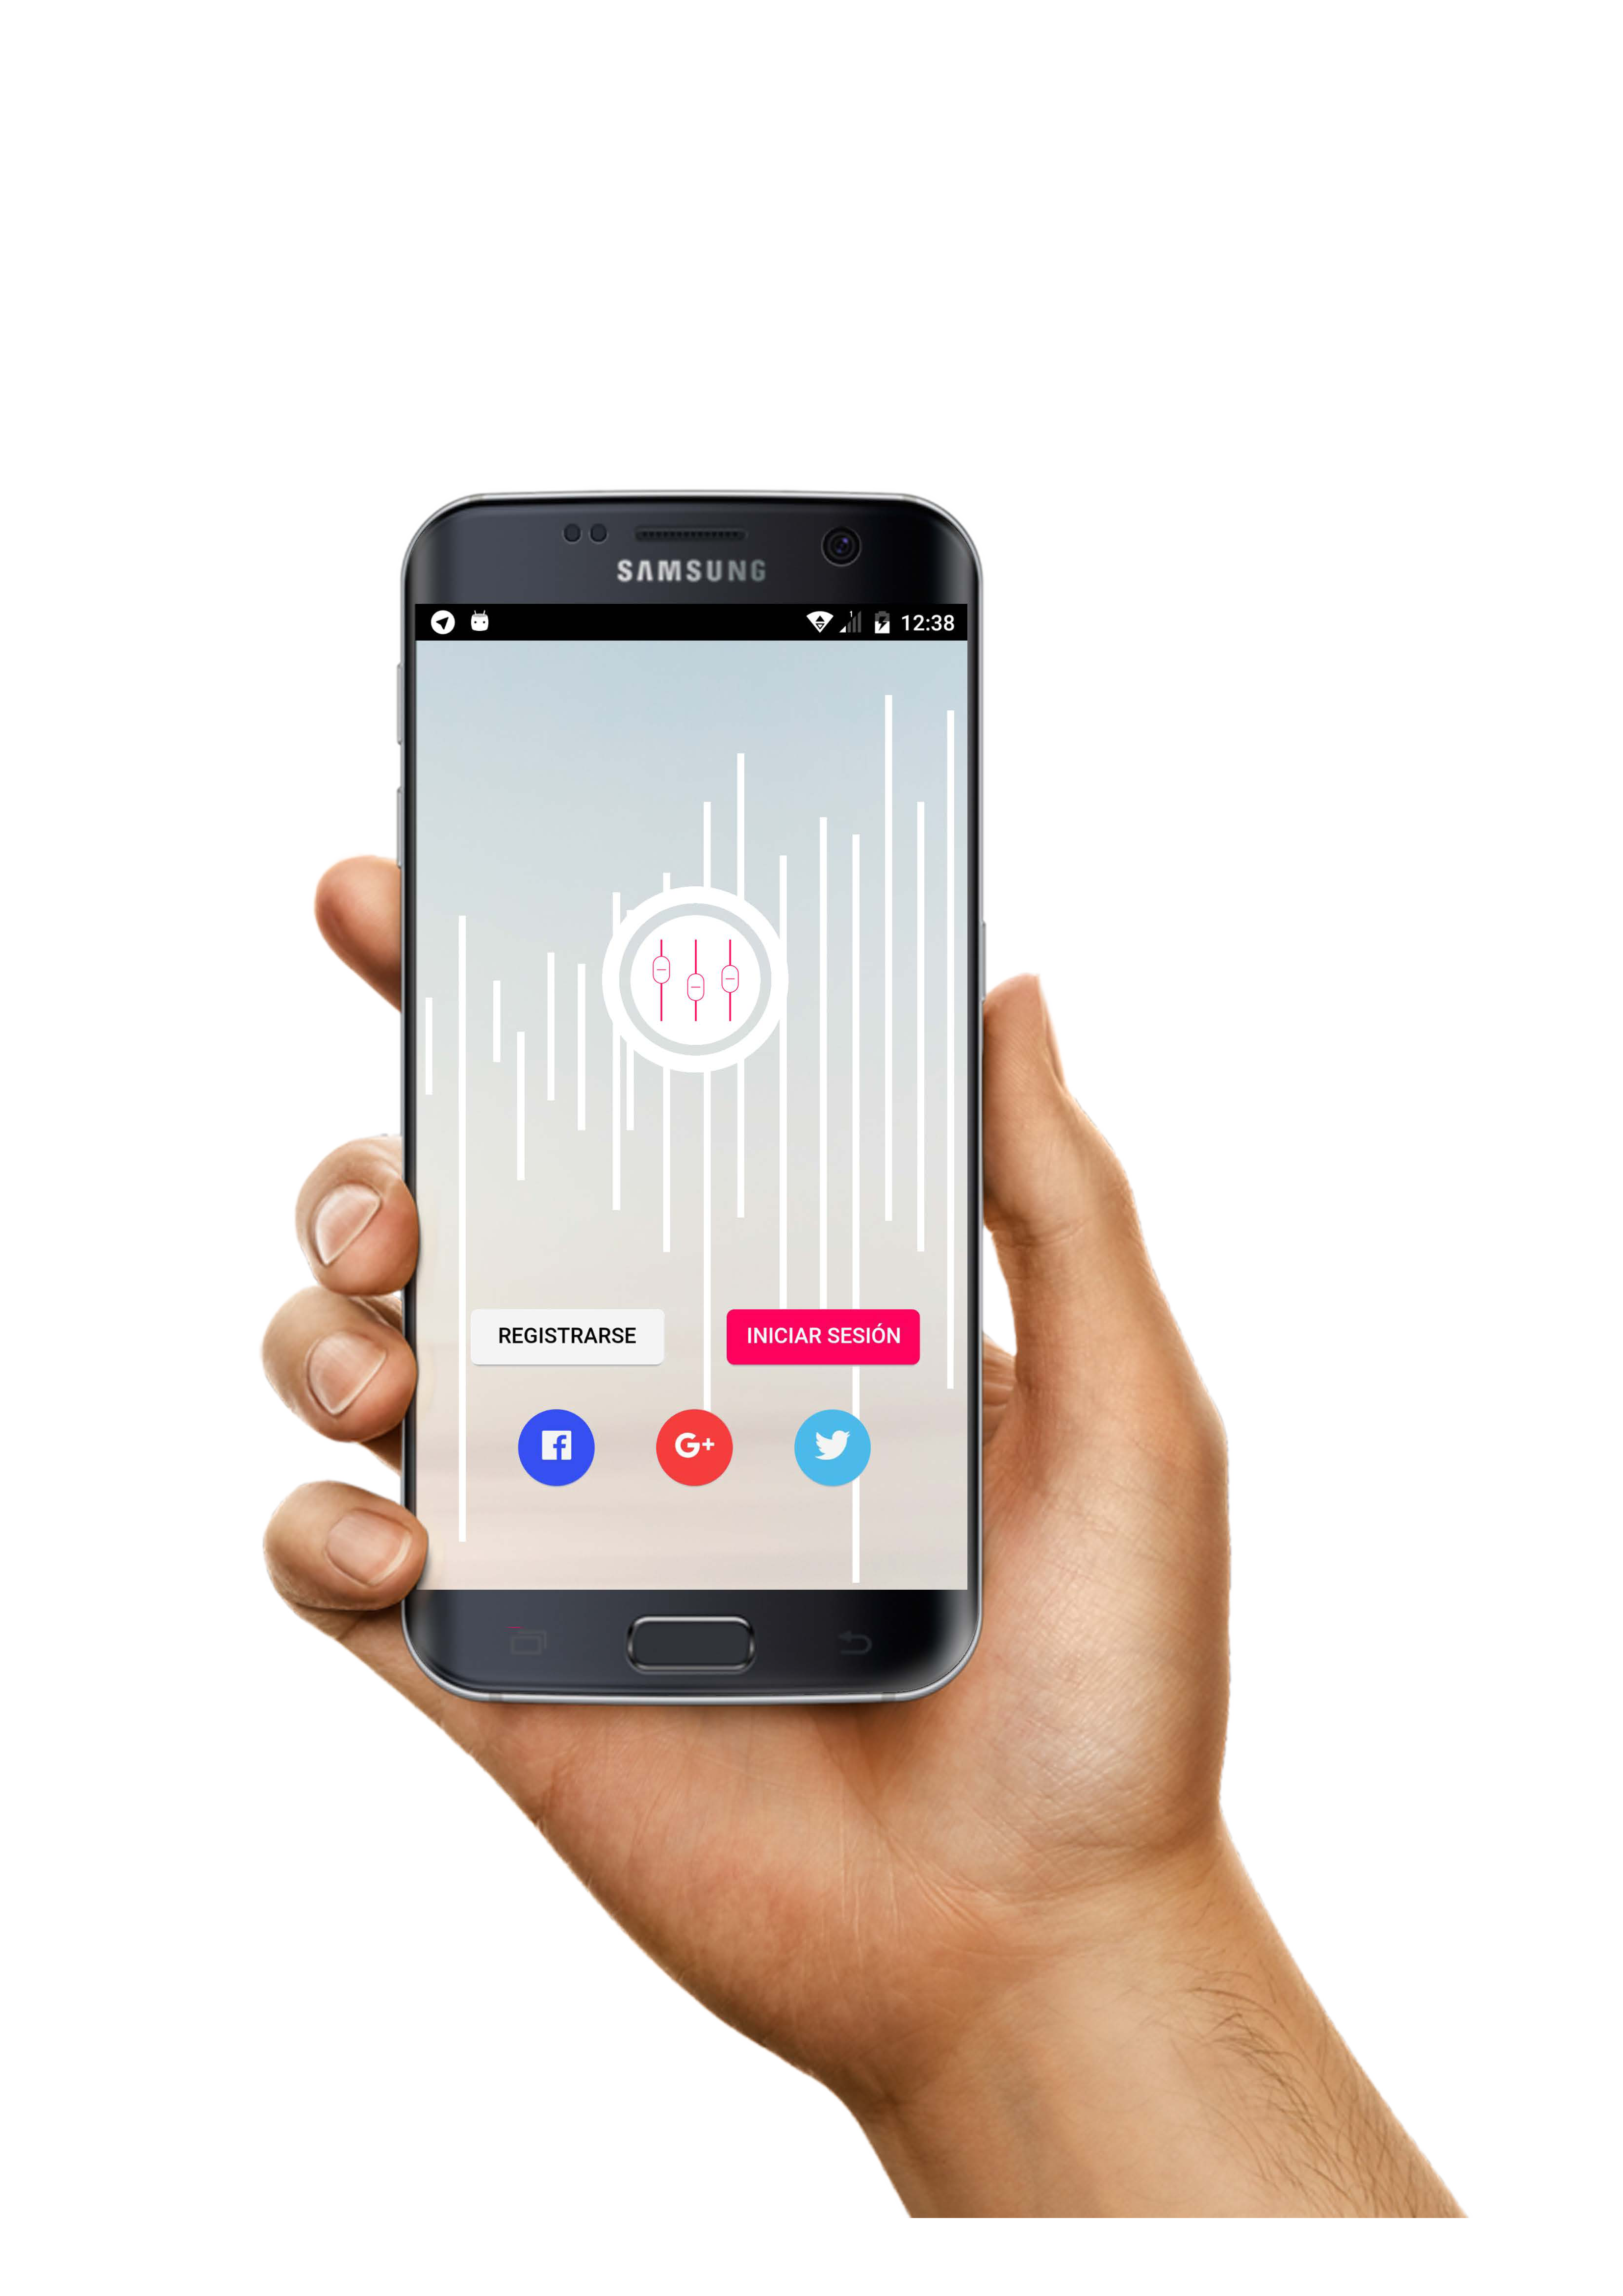
Desarrollo de un prototipo de aplicación móvil
Plataforma social de distribución de audio
Trabajo de Fin de Grado - Grado en Ingeniería Informática
Autor: Alexander Reyes Sánchez
Tutor: Abraham Rodríguez Rodríguez
Las Palmas de Gran Canaria, Julio 2017

Slide 2

Contexto
Aplicaciones móviles
Redes Sociales
Música

Slide 3
objetivos
Sociales
Económicos
Estadísticos

Slide 4

Impacto en el mundo socio musical
Reducción del número de descargas ilegales en redes P2P
Influencia de la tecnología Streaming

Slide 5
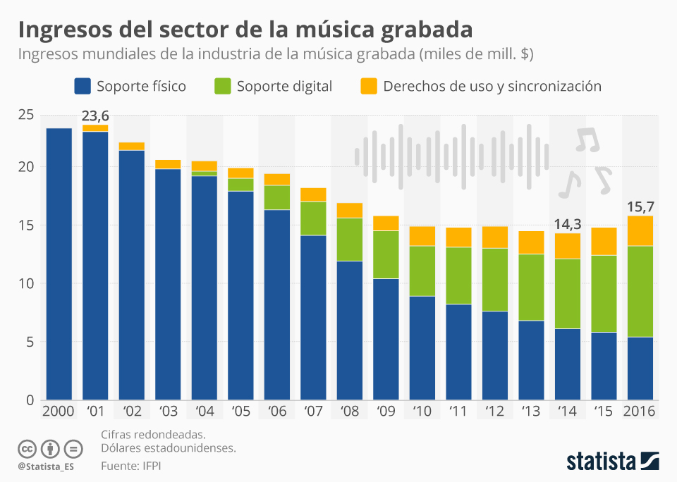

Slide 6
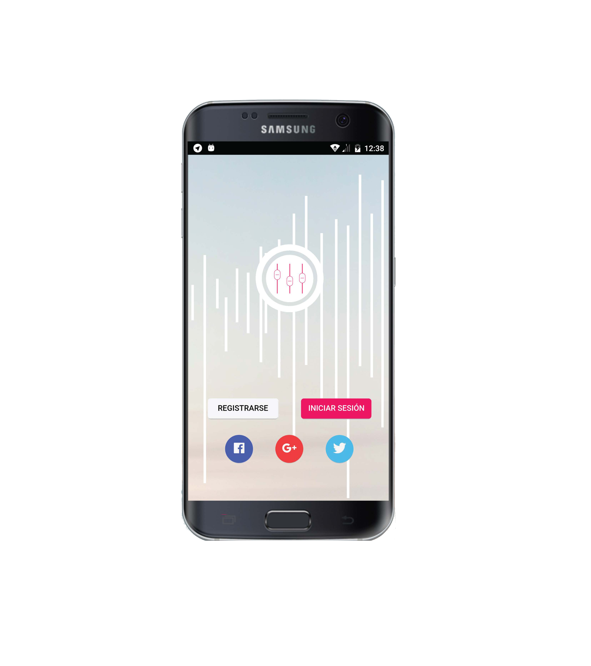
DEMO

Slide 7
Requisitos funcionales
Registro
Inicio de sesión
Solicitud de cambio de contraseña
Cierre de sesión
Navegación aplicación

Slide 8
Requisitos no funcionales
Rendimiento
Interfaz y usabilidad
Mantenibilidad, disponibilidad y portabilidad
Seguridad
Escalabilidad y concurrencia

Slide 9
Normativa y legislación
Ley Orgánica de Protección de Datos de Carácter Personal
Funcionalidades permitidas
Derechos propios y de terceros (licencias de recursos utilizados)
Licencia propia y condiciones de uso
Informar al usuario y solicitar permisos oportunos
Seguridad (cifrado de contraseñas)
Publicidad identificada

Slide 10
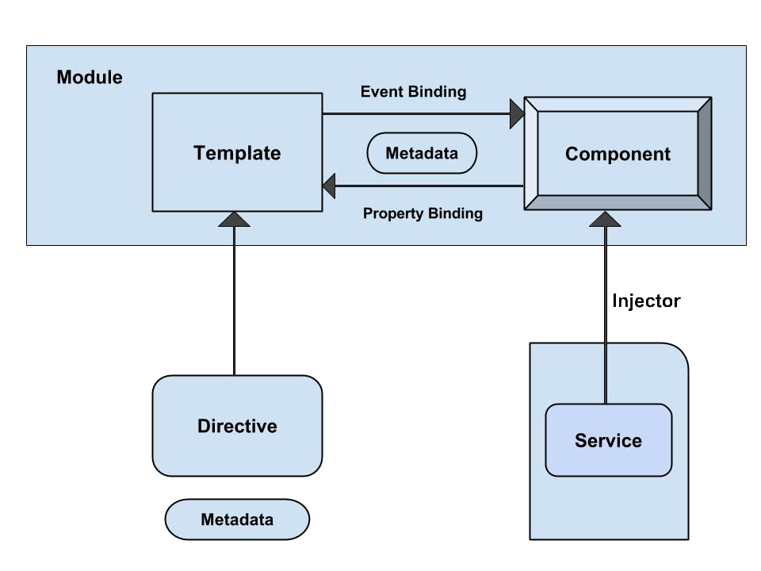
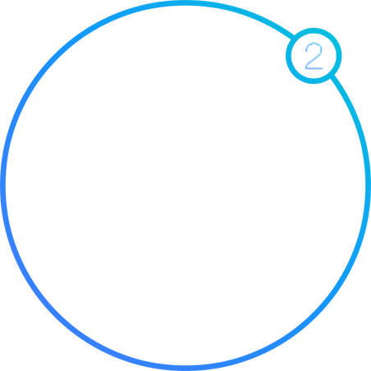

Diseño Arquitectónico

Slide 11
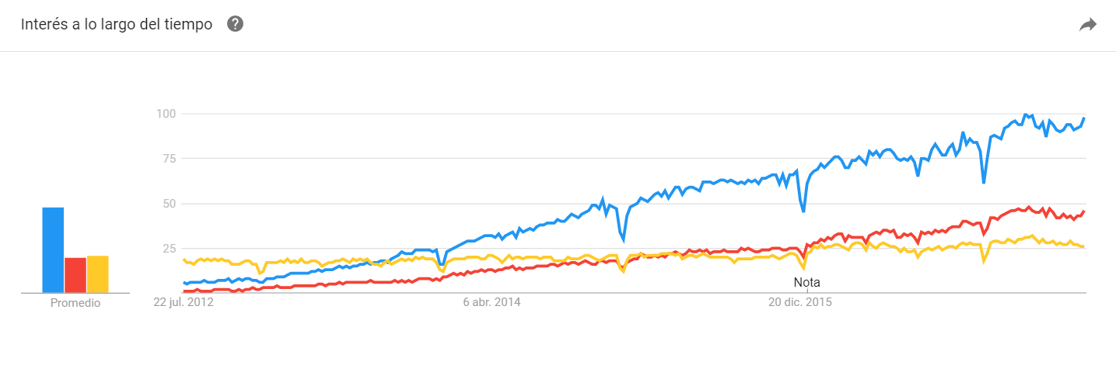
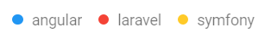
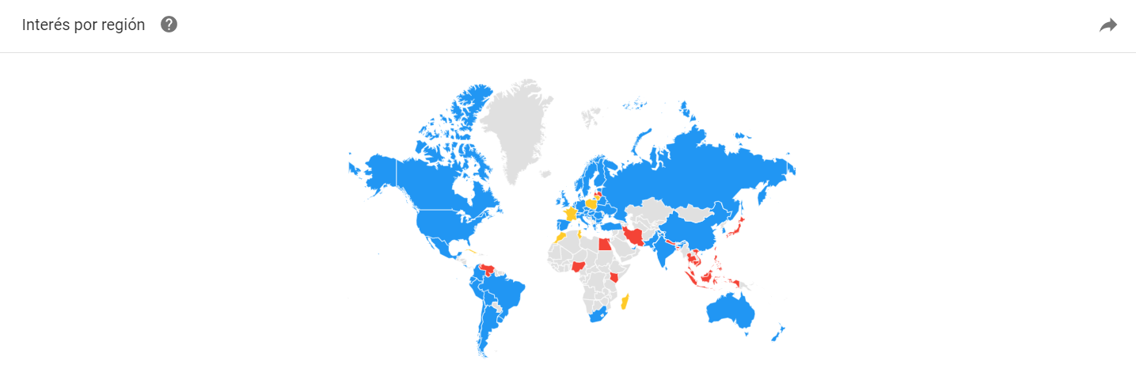

Slide 12

Modelo base de datos
¿Qué es Firebase?
Plataforma de desarrollo móvil en la nube de Google que proporciona herramientas para facilitar el desarrollo de aplicaciones multiplataforma
Modelo de datos jerarquizado tipo JSON
Secciones utilizadas:
Realtime Database
Authentication
Storage
Notifications

Slide 13
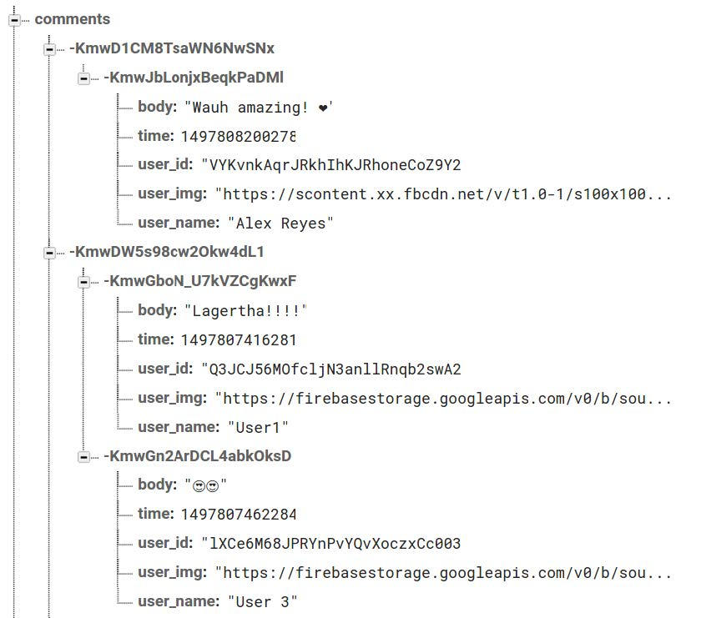
Realtime database
Base de datos en tiempo real
Datos estructurados en forma de árbol
Los nodos pueden contener un valor o nodos hijo
Relaciones entre nodos basadas en identificadores únicos (UIDs)

Slide 14
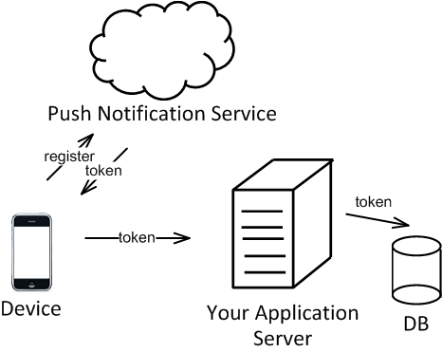
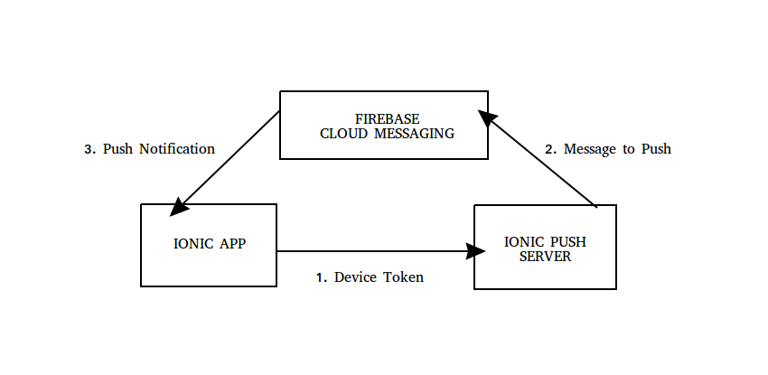

Notificaciones push nativas
Plugin Push de PhoneGap:
Proporcionar variable SENDER_ID de FCM
Instalar Cloud Client para interactuar con los servicios de Ionic desde la aplicación
Facilitar clave del servidor FCM a Ionic
Firebase Cloud Messaging:
Protocolo HTTP
Solicitud POST a la API de FCM que incluye:
Cabecera del mensaje: Tipo de contenido y clave de autorización de Firebase
Cuerpo del mensaje: Datos y Tokens de los usuarios a los que se envía la notificación

Slide 15













tecnologías

Slide 16
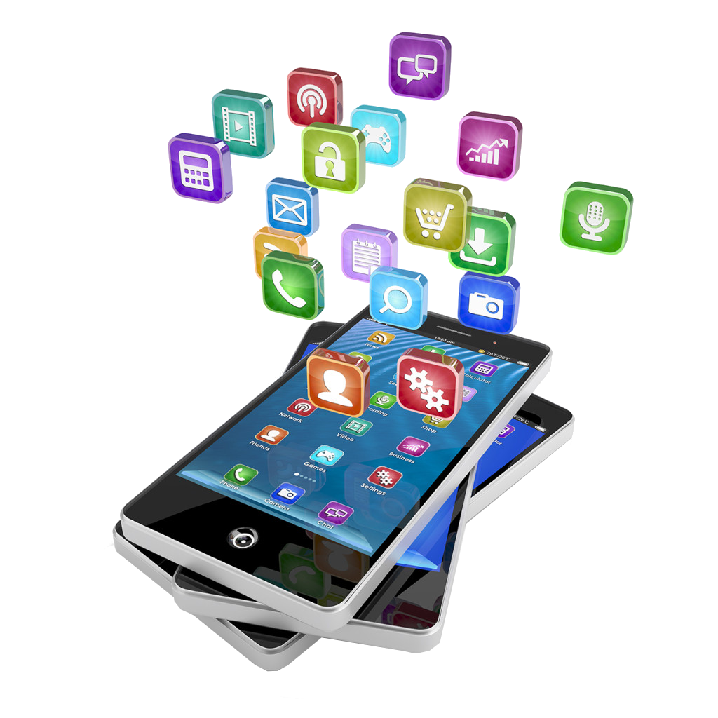
Conclusiones
El prototipo cumple con los requisitos del análisis realizado y se alcanzan los objetivos.
Tecnologías y lenguajes relativamente recientes con escasa documentación, aunque bastante ilustrativa.
Implementación de nuevas funcionalidades para el posterior crecimiento del proyecto. Por ejemplo, reproductor de audio en segundo plano.
El uso de tecnologías para desarrollar aplicaciones híbridas favorece el rendimiento y la productividad de los programadores.
Mejora del tiempo de inicio de las aplicaciones híbridas.

Slide 17
Desarrollo de un prototipo de aplicación móvil
Plataforma social de distribución de audio
Trabajo de Fin de Grado - Grado en Ingeniería Informática
Autor: Alexander Reyes Sánchez
Tutor: Abraham Rodríguez Rodríguez
Las Palmas de Gran Canaria, Julio 2017

